Slide 1

slido:~$

Slide 2
函式＆競賽簡介

Slide 3
函式:~函式/變數作用域$
變數作用域是APCS的常見考題之一
只要把握一個原則就可以解決這種問題
找向上最近區塊的變數

Slide 4
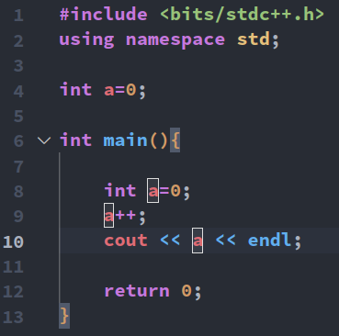
函式:~函式/變數作用域/範例ㄧ$

Slide 5
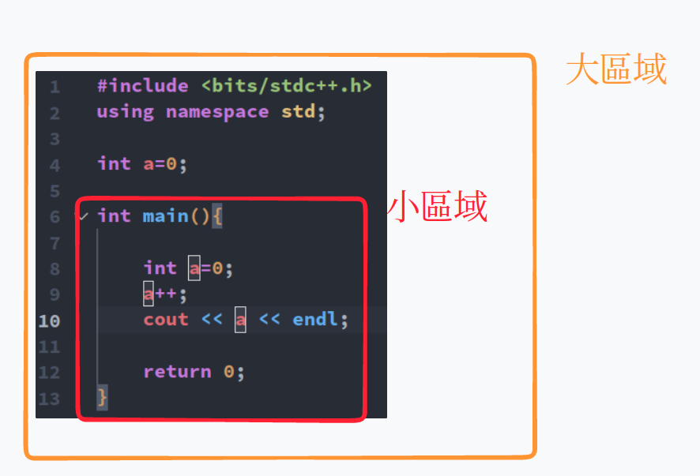
函式:~函式/變數作用域/範例ㄧ$

Slide 6
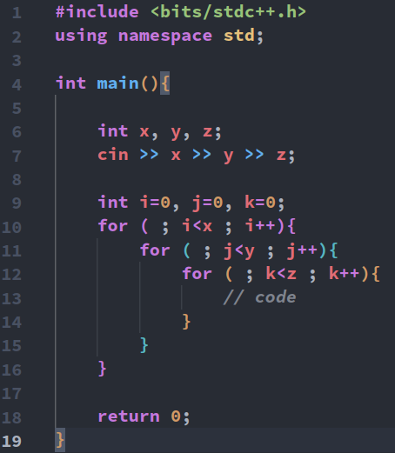
函式:~函式/變數作用域/範例二$

Slide 7
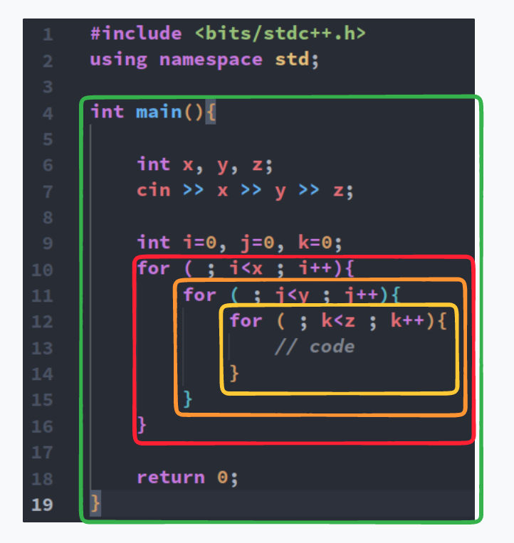
函式:~函式/變數作用域/範例二$

Slide 8
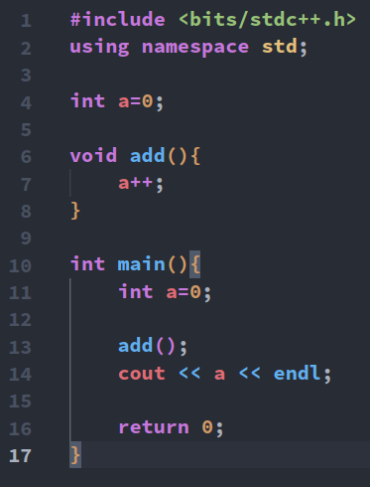
函式:~函式/變數作用域/範例三$

Slide 9
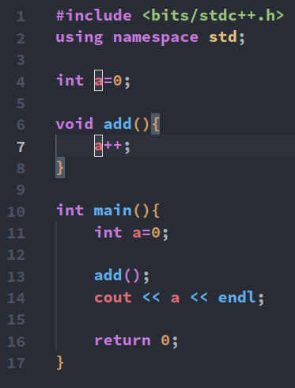
函式:~函式/變數作用域/範例三$

Slide 10
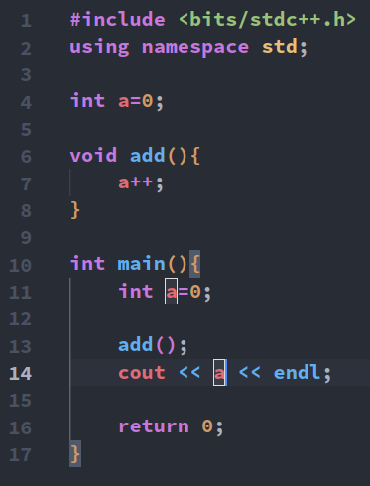
函式:~函式/變數作用域/範例三$

Slide 11
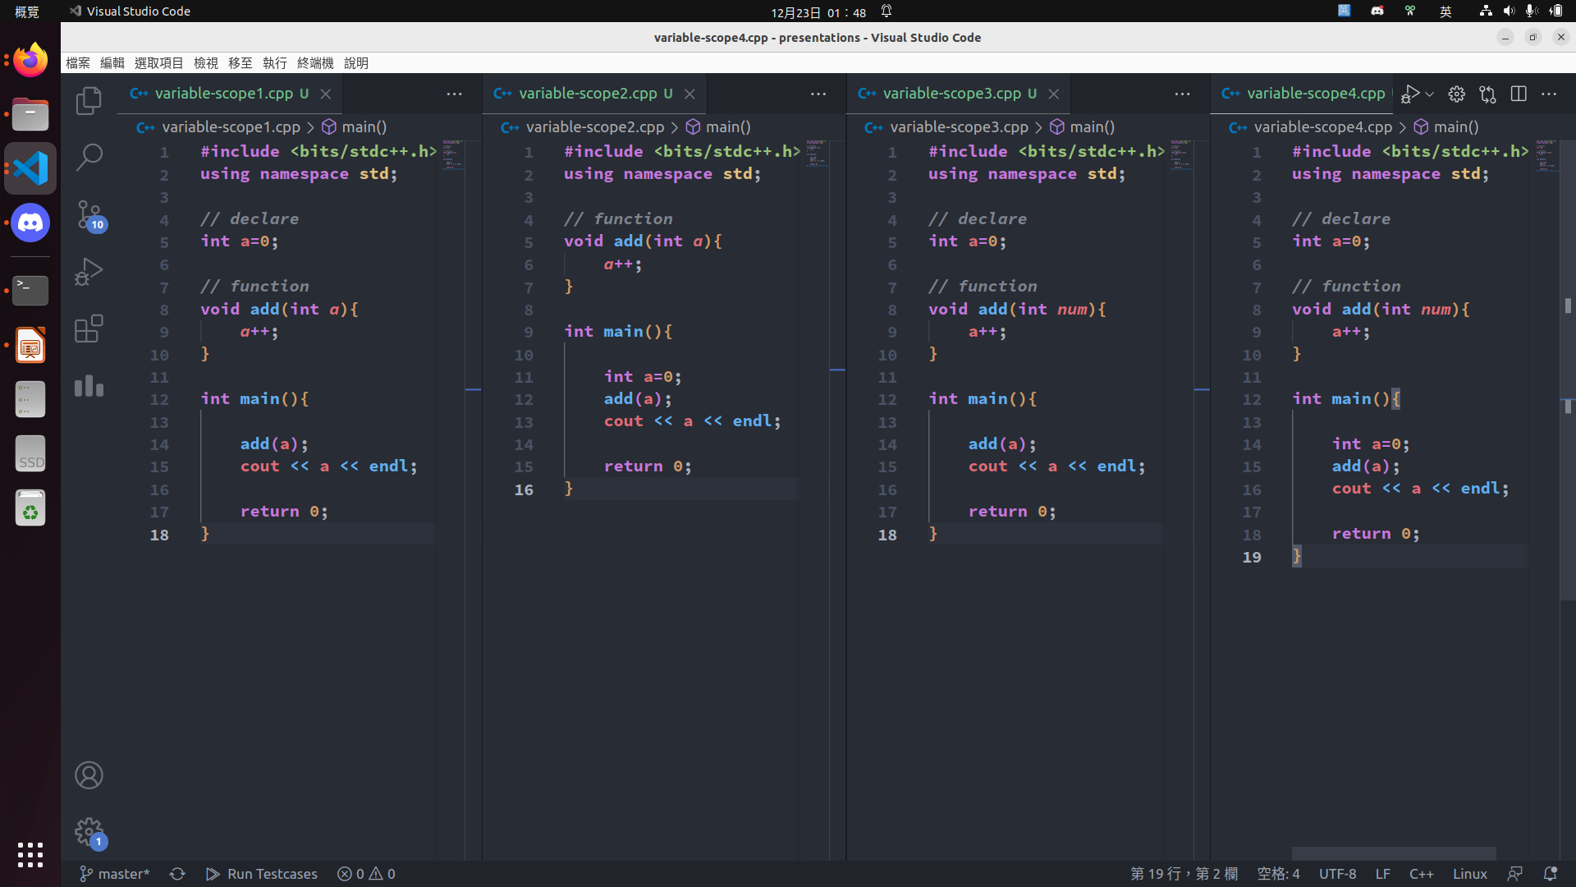
函式:~函式/變數作用域$

Slide 12
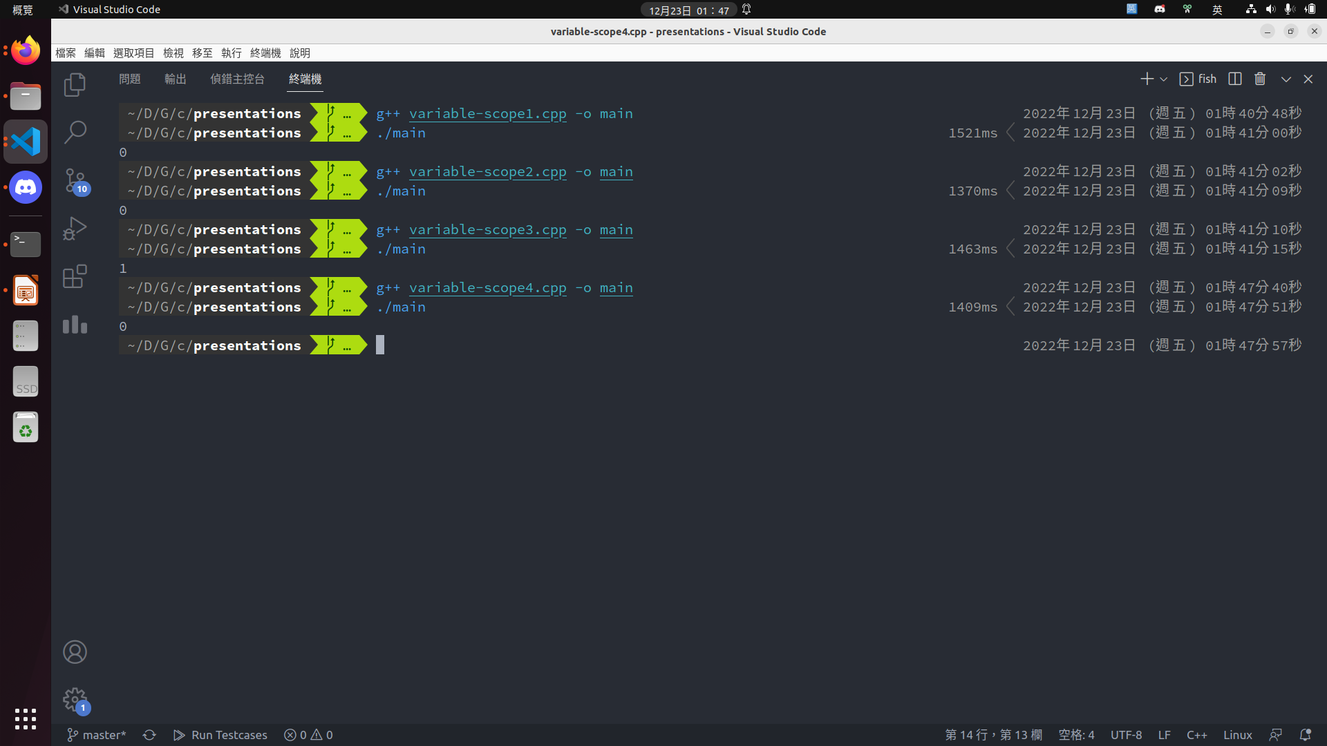
函式:~函式/變數作用域$

Slide 13
競賽概論:~$
我們終於完成所有語法課程了 :D
明天到下一次社課前就會開放社內賽，這次的社內賽是偏競程向的
所以這裡介紹一些競程的賽制以及寫題技巧

Slide 14
競賽概論:~賽制說明/IOI$
本次的賽制是IOI制：有以下的特色
- 有部份分數
- 沒有罰時
- 即時反饋
例：市賽、全國賽（多為高中端）

Slide 15
競賽概論:~賽制說明/ICPC$
另外有兩個主要的賽制為ICPC制和OI制
ICPC：
- 沒有部份分數
- 有罰時
- 即時反饋
例：ICPC、codeforces（多為大學端比賽）

Slide 16
競賽概論:~賽制說明/OI$
OI：
- 有部份分數
- 沒有罰時
- 非即時反饋
例：APCS

Slide 17
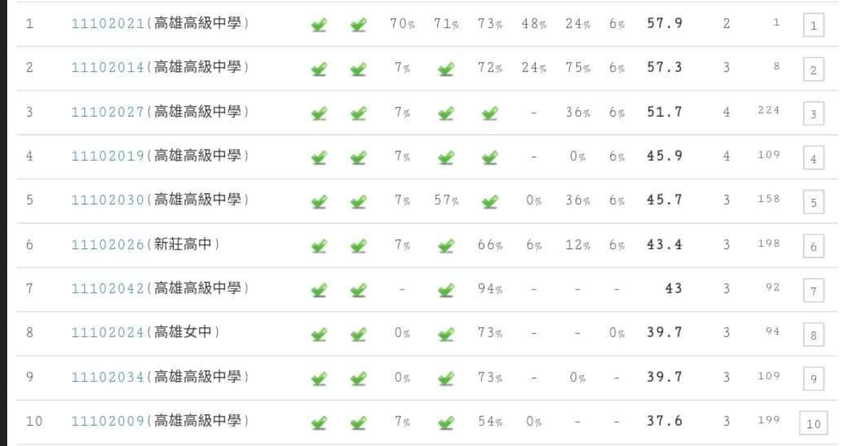
競賽概論:~寫題技巧$
不一定要全部寫完，子任務的分數總和也是相當可觀

